Slide 1


1-курсник в АУЦА(Прикладная математика и информатика
Самопрезентация от Эстебесова Атая
Выпускник школы номер 70
https://www.google.com/url?sa=t&source=web&rct=j&opi=89978449&url=https://2gis.kg/bishkek/firm/70000001019334845&ved=2ahUKEwjb-47-5rSQAxW6GhAIHTClD40QFnoECD0QAQ&usg=AOvVaw3MVjIJKiqA_wvPHo3rTQUx
https://www.google.com/url?sa=t&source=web&rct=j&opi=89978449&url=https://www.auca.kg/ru/main/&ved=2ahUKEwiQpq6r5LSQAxX8IRAIHWKzCVUQFnoECEYQAQ&usg=AOvVaw0y_2y27CuAB-jj9ZzYvYi_

Slide 2
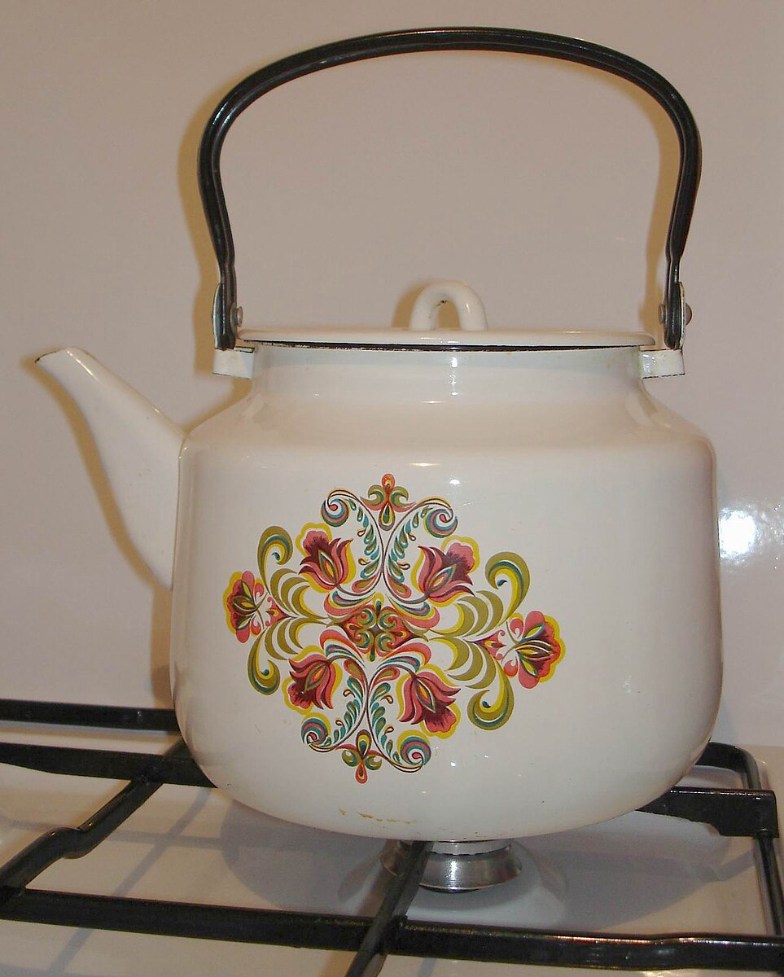
Стартовые навыки
Школьная программа на Python
Школьная программа на Excel
Школьная программа по математике

Slide 3
Целевая роль: Junior DS

